Slide 1
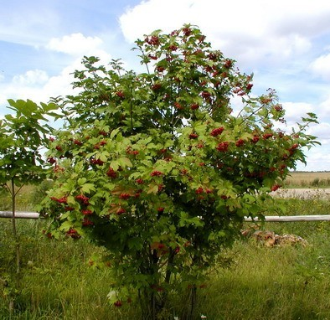
Літературне читання
Розділ 4. Щоб у серці жила Батьківщина
Урок 39
Наш символ і оберіг.
В. Скуратівський «Калина»

Slide 2
Налаштування на урок
І знову дзвоник кличе в клас,
Знання нові чекають нас.
Ми дуже любим рідну мову,
Її мелодію чудову.
Тож починаємо урок
І зробимо наступний крок.

Slide 3
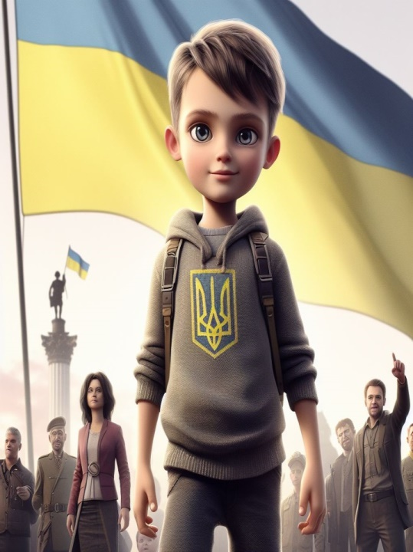
Вправа «Інтонація»
Прочитай з різними почуттями і різною інтонацією речення-подяку «Дякую за допомогу!»:
здивовано
з гордістю
з радістю
з образою
замріяно
Як ти гадаєш, чому попри однаковий зміст речень ми сприймаємо їх по-різному?
На якій інтонації тобі хотілося б залишитися?

Slide 4
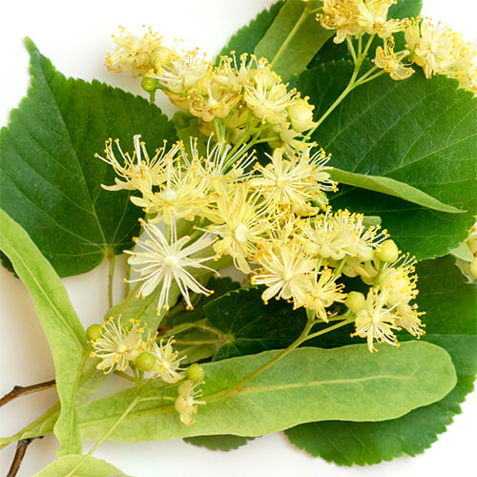
Артикуляційна вправа
Уяви, що ти вдихаєш аромат липи.
Глибоко вдихни повітря через ніс. Видихай повільно через рот. Повтори цю вправу, намагайся видихати повітря плавно, подовжено

Slide 5
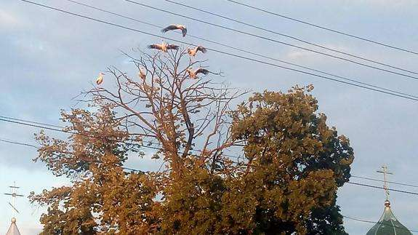
Прочитай скоромовку
Дві лелеки пролітали
і на липі спочивали.
Як лелеки полетіли,
липа вслід їм шелестіла.
Ганна Чубач
Прочитай скоромовку повільно і вдумливо.
Прочитай скоромовку, наче піднімаєшся в гору, а потім швидко, наче біжиш з гори.
Який звук часто повторюється в скоромовці?

Slide 6
Читацька розминка
Прочитай слова, правильно став наголоси.
Чітко вимовляй виділені частини слів.
улюблені козацької символізує Хмельницького насамкінець
з давніх-давен
оберіг
дбайливо накличете заморозки гетьман полководець

Slide 7
Повідомлення теми уроку
Сьогодні на уроці читання ми познайомимось з оповіданням Василя Скуратівського «Калина». Поміркуємо над оберегами й символами України

Slide 8
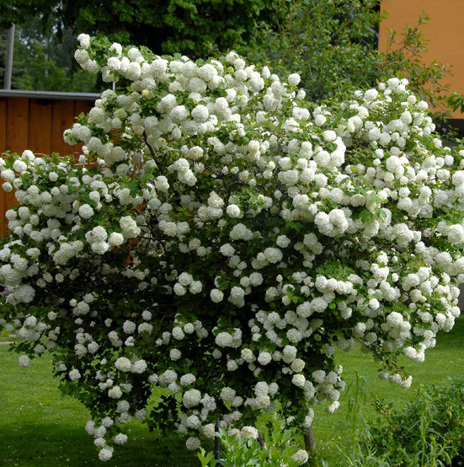
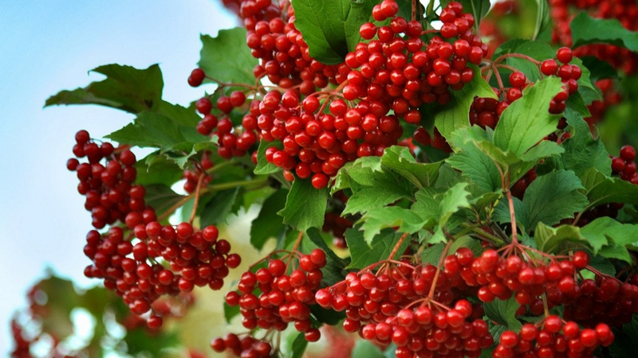
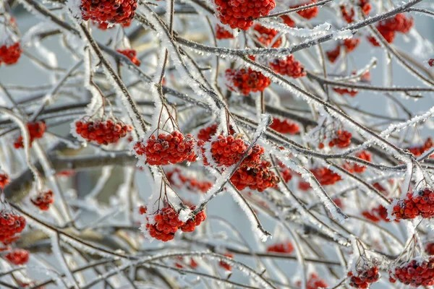
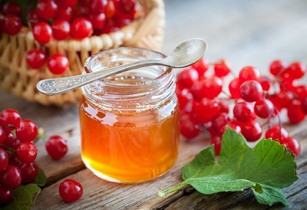
Пригадай, що ти знаєш про калину.
Калина росте в лісі, на берегах річок, при дорозі, у дворах. Навесні вона зацвітає білим цвітом. Восени ягоди калини червоніють. А після першого морозу стають смачними.
Калина – цілюща рослина. Відвар плодів калини з медом виліковує застуду, кашель.

Slide 9
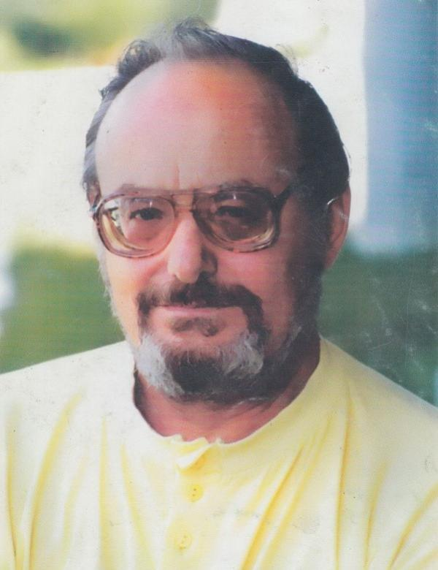
Знайомство з письменником
Василь Тимофійович Скуратівський -український народознавець, письменник, видавець. Один із перших у новітній Україні видав народознавчу книгу «Берегиня».

Slide 10
Оповідання Василя Скуратівського «Калина»
Майже в усіх народів є улюблені рослини-символи. У канадців — клен, у росіян — береза, а в нас — верба і калина. Правду каже прислів’я: без верби і калини немає України.
З давніх-давен наш народ оспівував калину в піснях. Хто не знає відомої козацької пісні «Червона калина» часів Богдана Хмельницького*! У цій пісні калина символізує* дух боротьби за волю і щастя України:
Гей, у лузі червона калина, гей, гей, та піднімемо.
гей, гей, похилилася… А ми ж свою славну Україну,
А ми ж тую червону калину, гей, гей, та розвеселимо…
Чи не тому так дбайливо охороняли й доглядали в народі калину? Дітям, аби ті не ламали цвіту, казали: не ламайте калину, бо накличете мороз. Справді, калина цвіте насамкінець весни, коли вже відходять заморозки.
Підручник, сторінка
52
* Богдан Хмельницький – гетьман України, полководець і державний діяч.
* Символізує – тут: показує, передає.

Slide 11
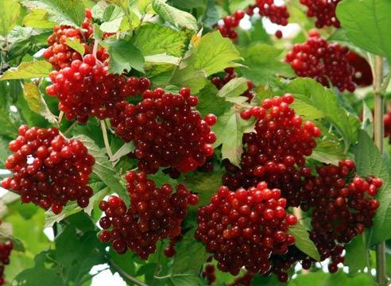
Вибіркове читання. Запитання до тексту.
Що нового ти дізнався/дізналася?
Прочитай текст мовчки. Про що ти хочеш запитати?
Які слова написані з великої букви? Що вони означають?
Знайди абзац, у якому є прислів'я.
Без верби і калини нема України!
Поміркуй, чому наш народ оспівує калину?
Які ти знаєш пісні, вірші про цю рослину?
Прочитай пісню «Червона калина».
Які інші символи нашого народу ти знаєш?
Калина символізує мужність і незламність духу в боротьбі за незалежність
Підручник, сторінка
52

Slide 12
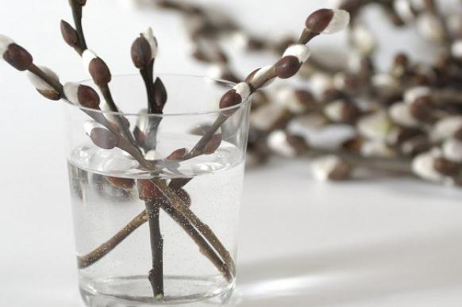
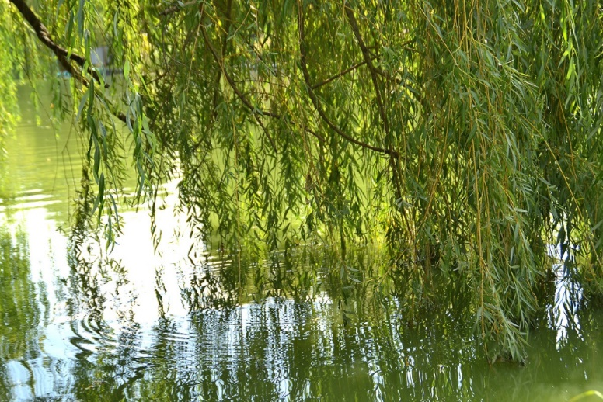
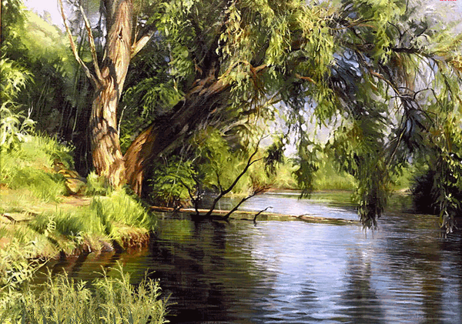
Інші символи нашого народу
Верба – ще один символ нашого народу.
Верба – це символ весни, пробудження природи: «Зацвіла верба, прийшла весна». Котики верби – то перші квіти на нашому столі, у нашій оселі.
Вербу висаджували на городах, біля ставка, річки. У народі кажуть: «Де верба, там і вода». Тому криниці копали, де росте верба.

Slide 13
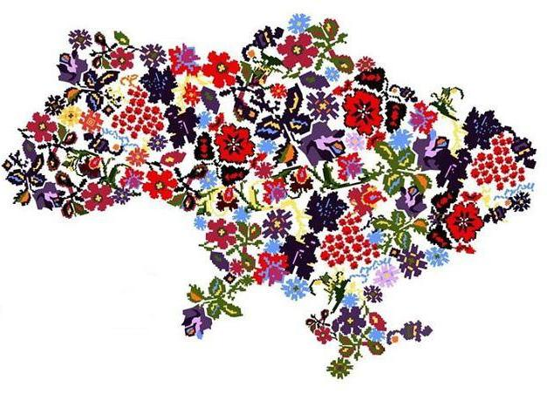
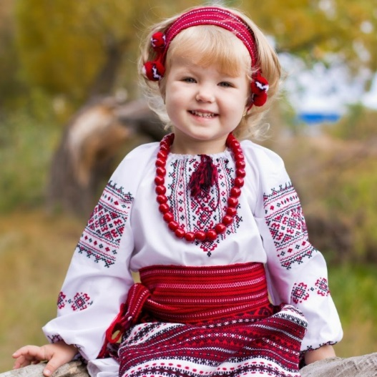
Інші символи нашого народу
Вишиванка – оберіг українців
В українців є давній красивий символ – вишиванки, вишиті рушники, скатертини. На кожній вишиванці свій узор, різні кольори, які передають різний смисл. Розглянь вишиту карту України. Чи можеш розпізнати свій рідний край?
День вишиванки - поки ще не офіційне і відносно нове народне свято, покликане к сприянню єдності і культурного відродження всього багатонаціонального українського народу. Воно відзначається в третій четвер травня.

Slide 14
Послухай українську народну пісню «Гей, у лузі червона калина…» у виконанні українського народного хору імені Верьовки.

Slide 15
Пояснення домашнього завдання
Прочитай оповідання Василя Скуратівського «Калина»
Намалюй символи України.
Калина – символ і оберег України.

Slide 16
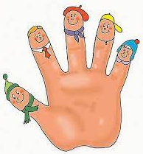
Рефлексія
Подякуй собі за роботу на уроці.
Загинай пальчики й промовляй речення
Я виконав/ла всі завдання!
Я чемно спілкував/лася!
Я відповідав/ла
на запитання!
Я уважно слухав/ла!
Я виразно читав/ла!

